Slide 1






Gweithgaredd ysgol gyfan ysgol gynradd
Wythnos Gwrth-Fwlio 2025

Slide 2

Galwad i’r gad
Bob blwyddyn, mae bwlio yn effeithio ar fywydau nifer dirifedi o bobl ifanc ac mae cadw’n dawel yn ei helpu i dyfu.
Dyna pam, yn ystod yr Wythnos Gwrth-fwlio hon, rydyn ni’n pŵerogi pobl ifanc i ddefnyddio eu Gallu er Gwell i godi llais a dweud, gan ddiogelu eu hunain ar yr un pryd, pan maen nhw'n gweld bwlio’n digwydd, boed hyn wyneb yn wyneb neu ar-lein.
Mae angen cydweithrediad pob un ohonom, os am newid pethau’n barhaol. O’r iard i'r senedd, o’n cartrefi i'n ffonau - mae gan bawb ran i'w chwarae.
Gyda'n gilydd, gallwn ddefnyddio ein Gallu er Gwell i roi terfyn ar fwlio - am byth.

Slide 3

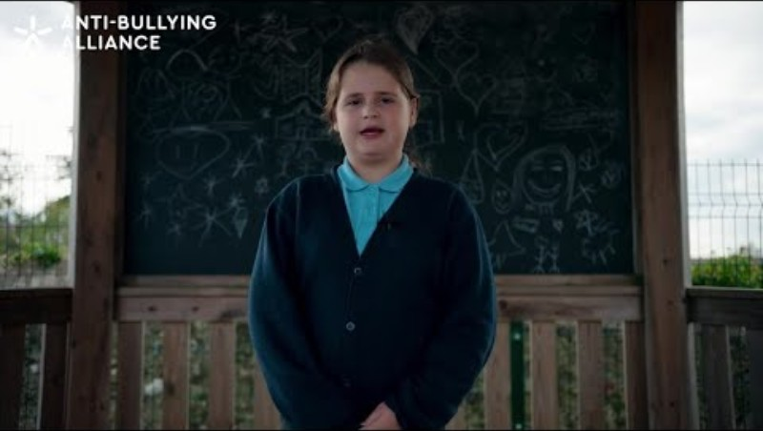


Cerdd Gallu er Gwell
Notes:
https://youtu.be/NZ5T8Iz5Fa0

Slide 4
Cydnabod y gallu
Caredigrwydd
Dewrder
Gwrando
Gwneud i bobl wenu
Cynnwys eraill
Helpu

Slide 5




Mae gennym ni i gyd uwchalluoedd!
(hyd yn oed os nad ydyn ni'n gwisgo mantell!)

Slide 6


Sut fyddwch chi’n defnyddio eich Gallu er Gwell?

Slide 7
Beth fydd yn digwydd yr wythnos hon?

Slide 8
Rhoi gwybod am fwlio
Enw'r aelod o’r staff yma
Enw'r aelod o’r staff yma
Enw'r aelod o’r staff yma

Slide 9
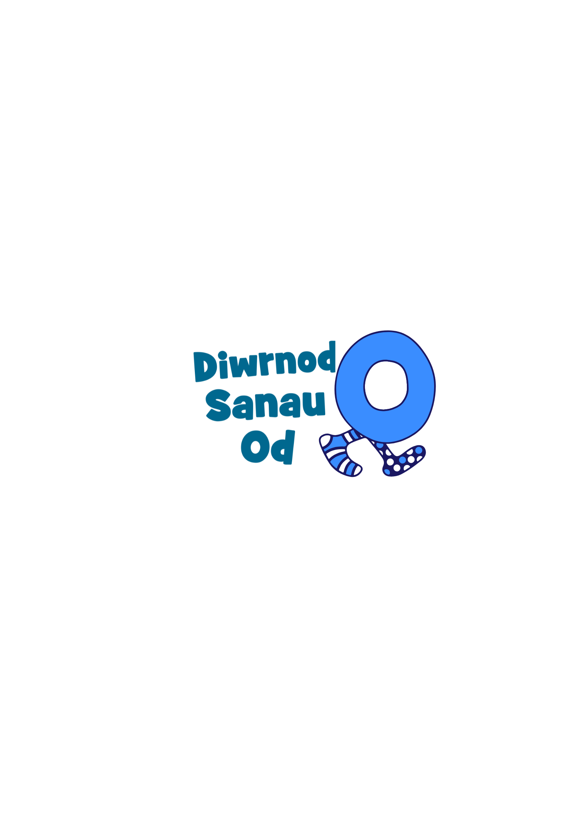
Wythnos Gwrth-Fwlio 2025
Dydd Llun 10 i
Dydd Gwener 14 Tachwedd
Dydd Llun 10 Tachwedd

